Slide 1

Een taartenwebshop door:
Jorgos Tsovilis
Wolf Vos
Julien Benistant
Ivo Hoolwerf
Ruben de Vries

Slide 2
Inhoud
Het productieproces stap voor stap
Gebruiker
Admin

Slide 3
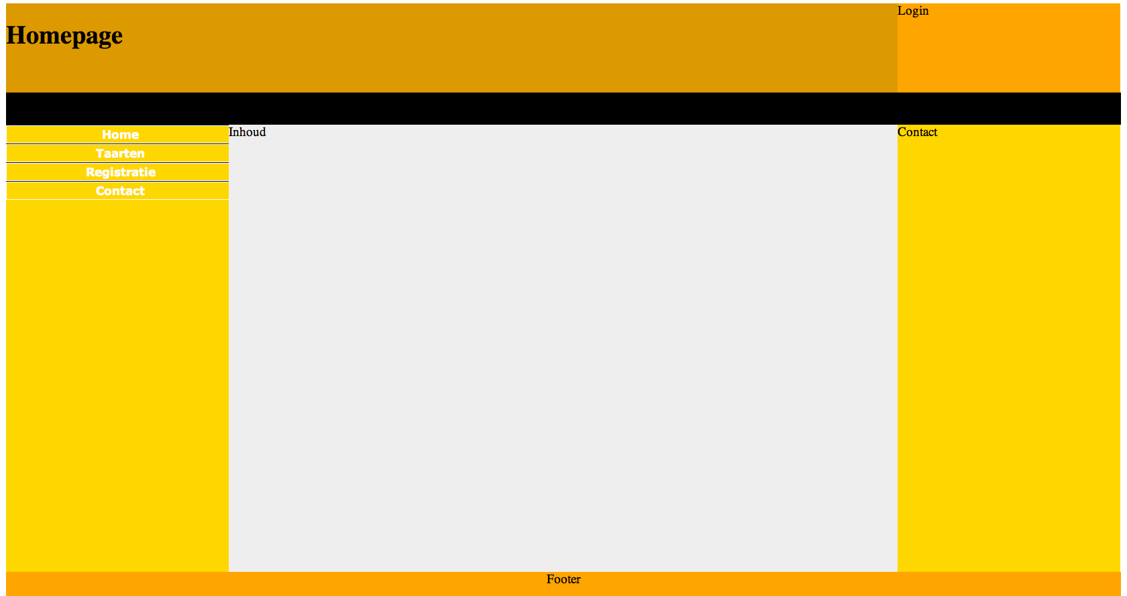
Stap 1 De site opdelen

Slide 4
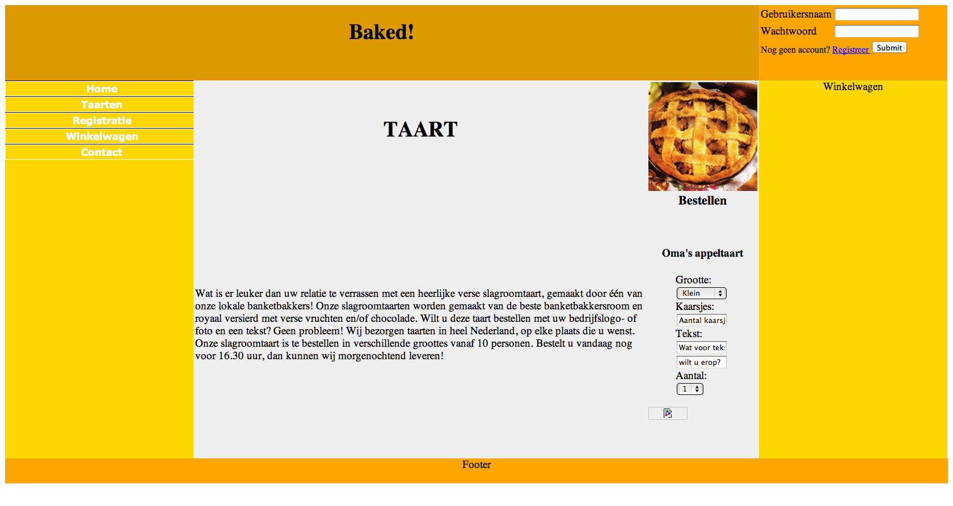
Stap 2 Voorzien van inhoud

Slide 5
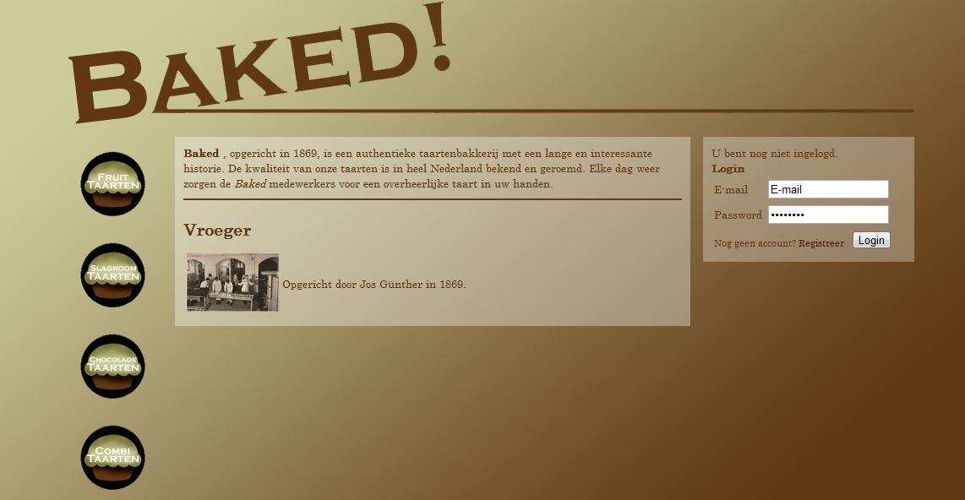
Stap 3 Veranderen van stijl

Slide 6
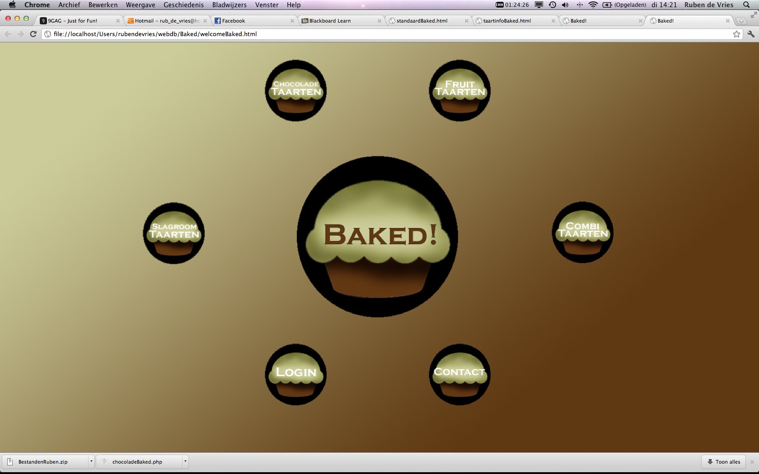
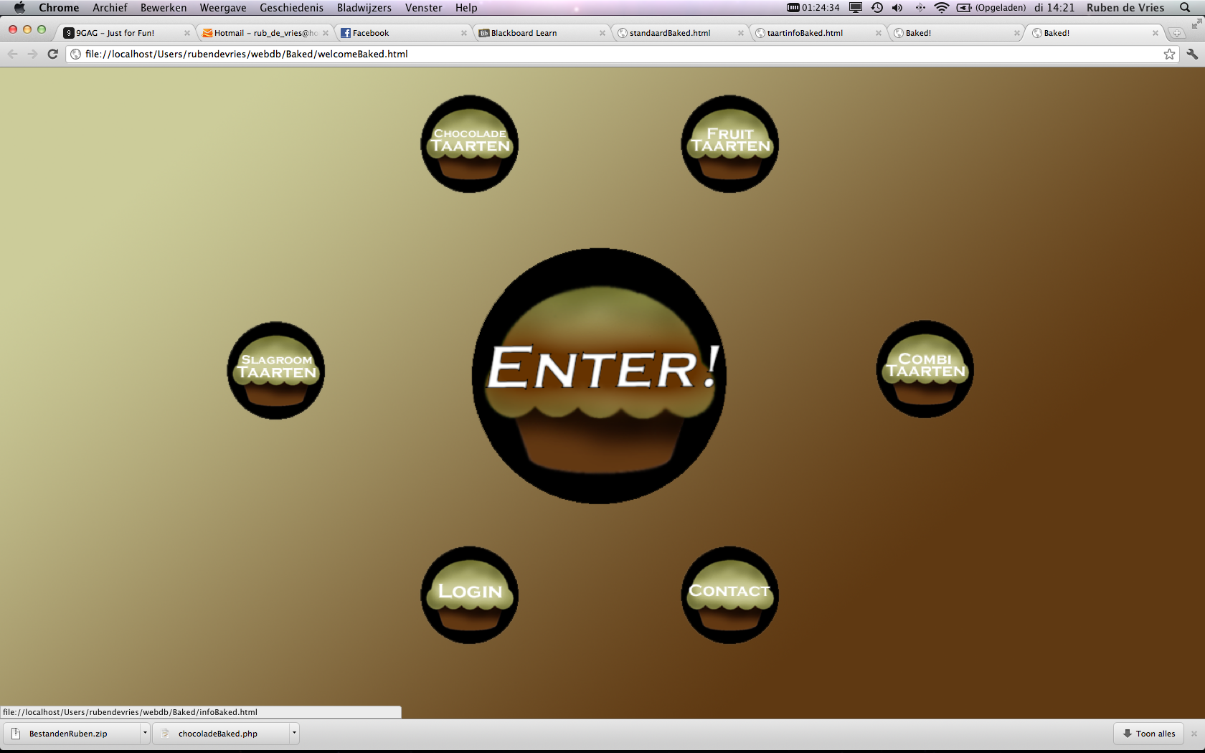


Stap 4 Pakkende homepage

Slide 7
Mogelijkheden voor gebruikers
Registreren
Login
Winkelwagentje
Account gegevens wijzigen
Taart bestellen met extra’s
Nieuwsbrief
Wachtwoord vergeten?
Contact

Slide 8
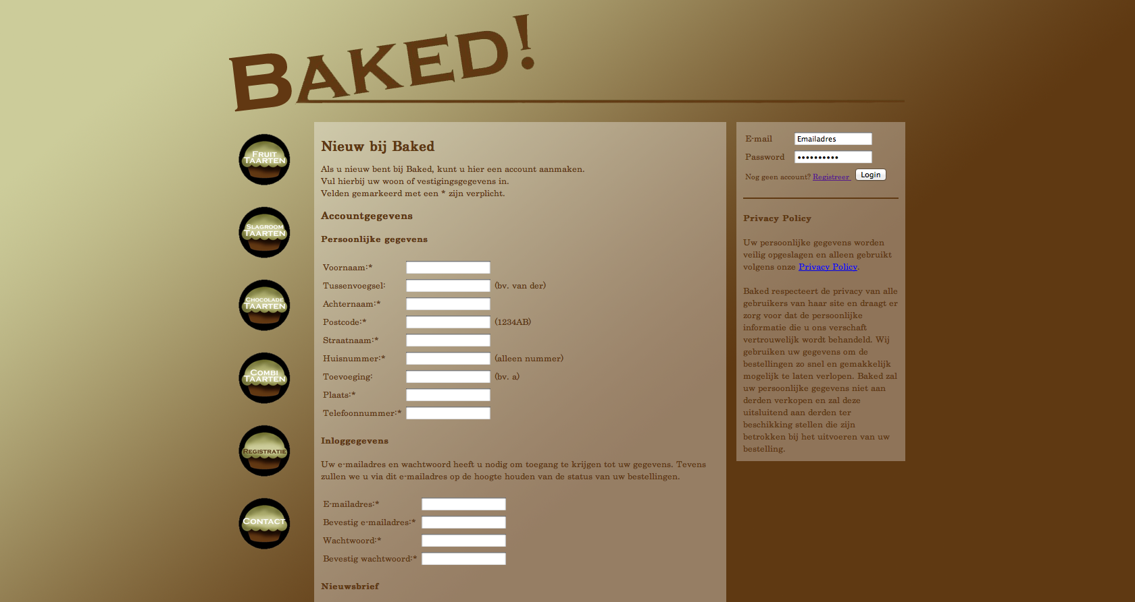
Registreren

Slide 9
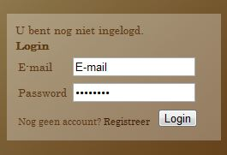
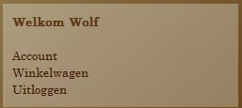
Login

Slide 10
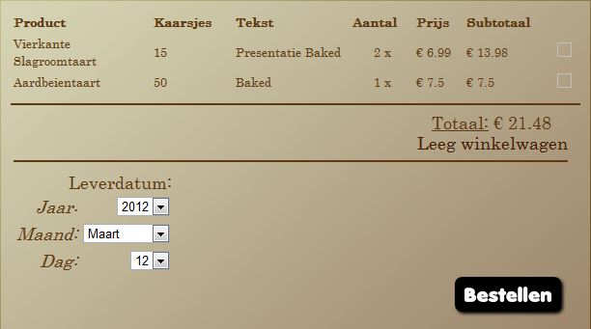
Winkelwagentje Beheren

Slide 11
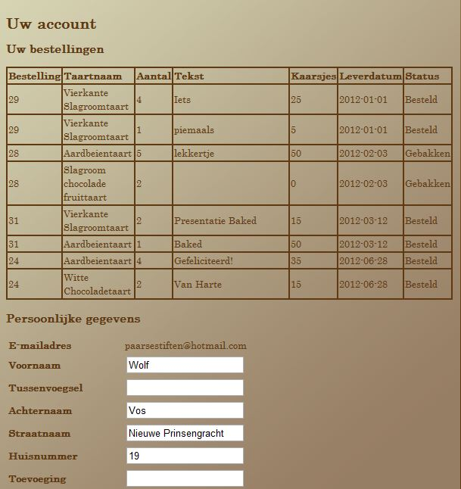
Account Gegevens en bestellingen
Bestellingen inzien
Gegevens wijzigen
Status van de bestelling zien

Slide 12
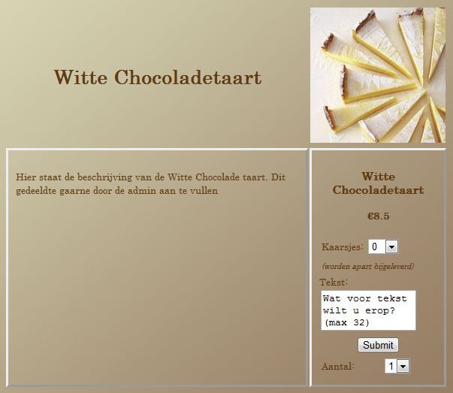
Taarten bestellen
Beschrijving
Kaarsjes bestellen
Persoonlijke boodschap op de taart
Aantal

Slide 13
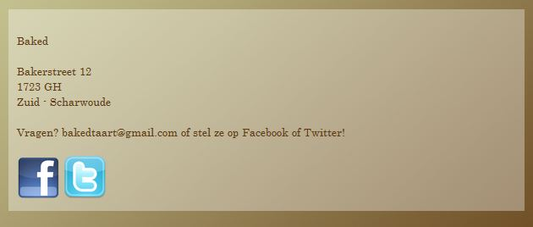
Contact
Adres
Email
Facebook
Twitter

Slide 14
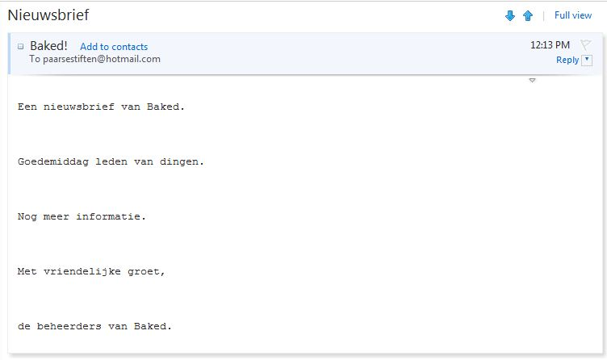
Nieuwsbrief

Slide 15
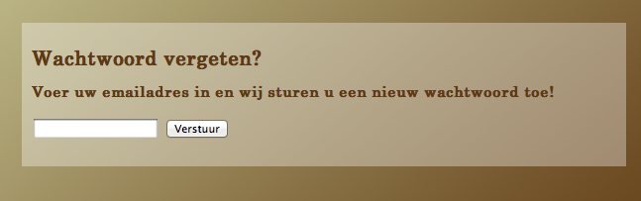
Wachtwoord vergeten

Slide 16
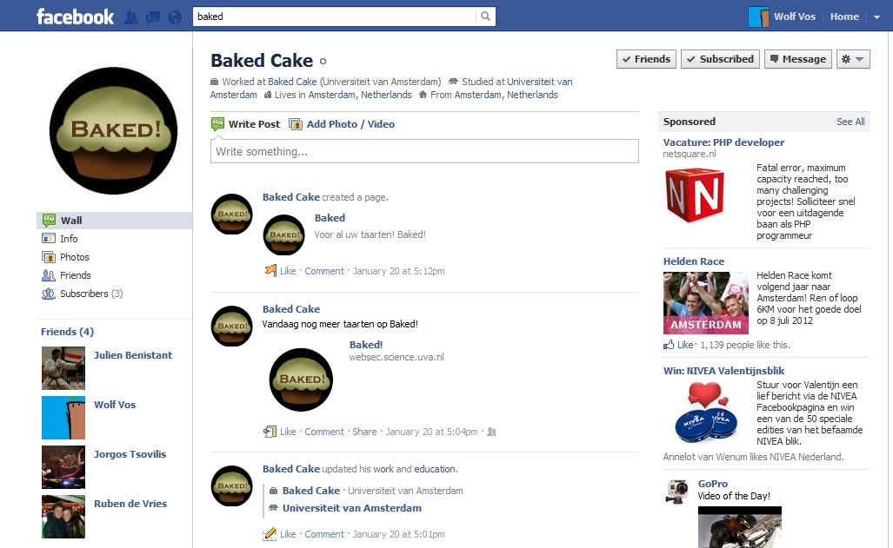
Facebook
Adres
Email
Facebook
Twitter

Slide 17
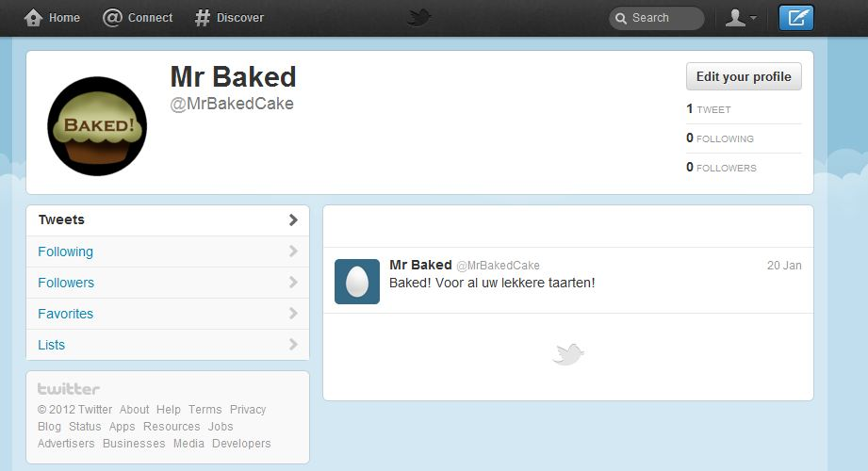
Twitter
Adres
Email
Facebook
Twitter

Slide 18
Mogelijkheden voor de admin
Bestellingen beheren
Factureren
Taart toevoegen
Taart wijzigen
Taart verwijderen
Archief inzien

Slide 19
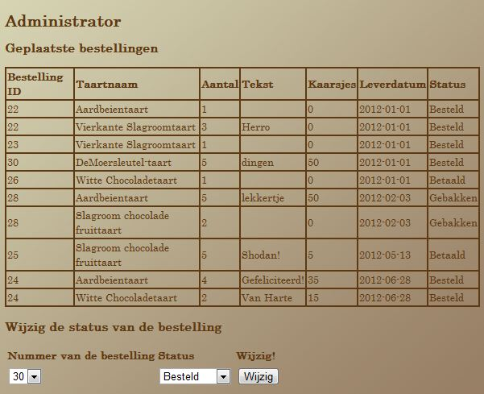
Bestellingen beheren
Bestellingen beheren
Status wijzigen
Bestellingen naar het archief sturen

Slide 20
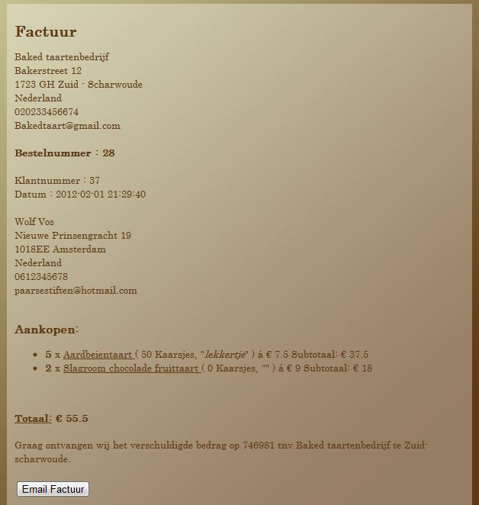
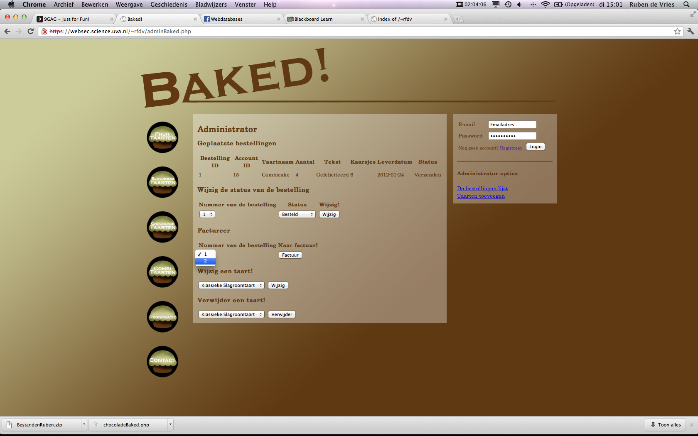
Factureren
Automatisch gegenereerde factuur per bestelling
Verzending naar juiste email adres

Slide 21
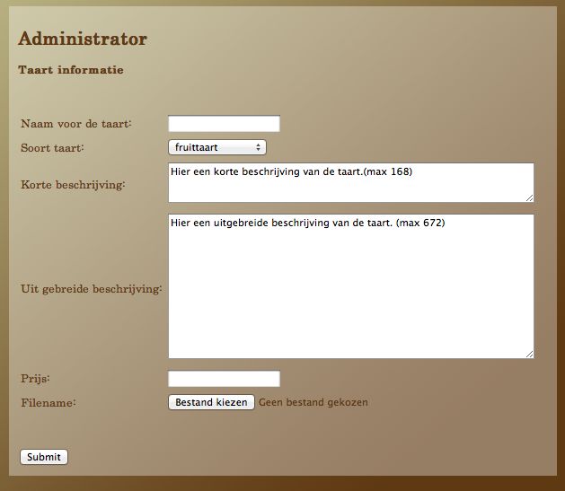
Taart toevoegen
In te voegen door de admin:
Naam
Soort
Korte beschrijving
Uitgebreide beschrijving
Prijs
Plaatje

Slide 22
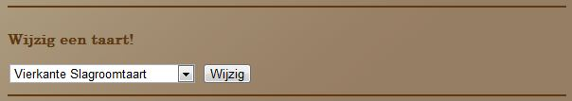

Taart wijzigen

Slide 23
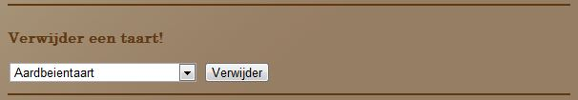
Taart verwijderen

Slide 24
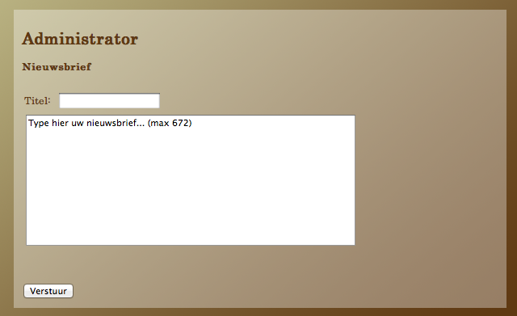
Nieuwsbrief admin

Slide 25
Bedankt voor uw aandacht!

